Slide 1
R-Training
WiSe 2018
Dr. Sven Thies

Slide 2

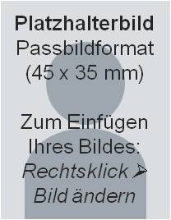

Vorstellung
Dr. Sven Thies
Kurzvita
Station 1 (2009 - 2014): Studium der Betriebswirtschaftslehre an der Universität Bremen
Station 2 (2014 - 2017): Promotion an der Universität Bremen im Bereich der angewandten Finanzmarktstatistik
Station 3 (2017 - heute): Data Scientist bei Traum-Ferienwohnungen GmbH
- A/B-Testing
- Data Science processes
- Storytelling with data
An der Hochschule seit 2016
Vorlesungen
Wissenschaftliche Methodik (SoSe 16)
Quantitative Finance (WiSe 16/17)
Personalforschung (SoSe 17)
Dr.
Sven Thies
Data Scientist
Traum-Ferienwohnungen GmbH
An der Reeperbahn 6
DE - 28217 Bremen
+49 421 146 29 683
sven_thies@web.de
https://www.traum-ferienwohnungen.de/
https://new-work.traum-ferienwohnungen.de/

Slide 3
R-Training
Agenda
Materialien erhältlich unter:
https://github.com/ThiesDS/R-Training
(Download als ZIP-Datei über den grünen Butten „Clone or Download“ -> „Downlaod Zip“)
1 | Wissensgenerierender Prozess
2 | Kernprozess: Datenanalyse
3 | Hilfreiche Cheatsheets und Orientierungstabellen
4 | Beispiel Datenanalyse I: Datenbereinigung
5 | Beispiel Datenanalyse II: Hypothesentest & Modellierung

Slide 4
1 Wissensgenerierender Prozess

Slide 5
2 Kernprozess: Datenanalyse

Slide 6
R-Training
Kernprozess: Datenanalyse

Slide 7
3 Hilfreiche Cheatsheets und Orientierungstabellen

Slide 8
R-Training
Orientierungstabelle I: Kennzahlen

Slide 9
R-Training
Orientierungstabelle II: Visualisierungen

Slide 10
R-Training
Orientierungstabelle III: Hypothesentests

Slide 11
4 Beispiel Datenanalyse I: Datenbereinigung

Slide 12
R-Training
R Installation
R (https://www.r-project.org/)
RStudio Desktop (https://www.rstudio.com/)
Installation von Zusatzpaketen in RStudio:
install.packages("mosaic")
Ausführliche Installationsanleitung hier.

Slide 13
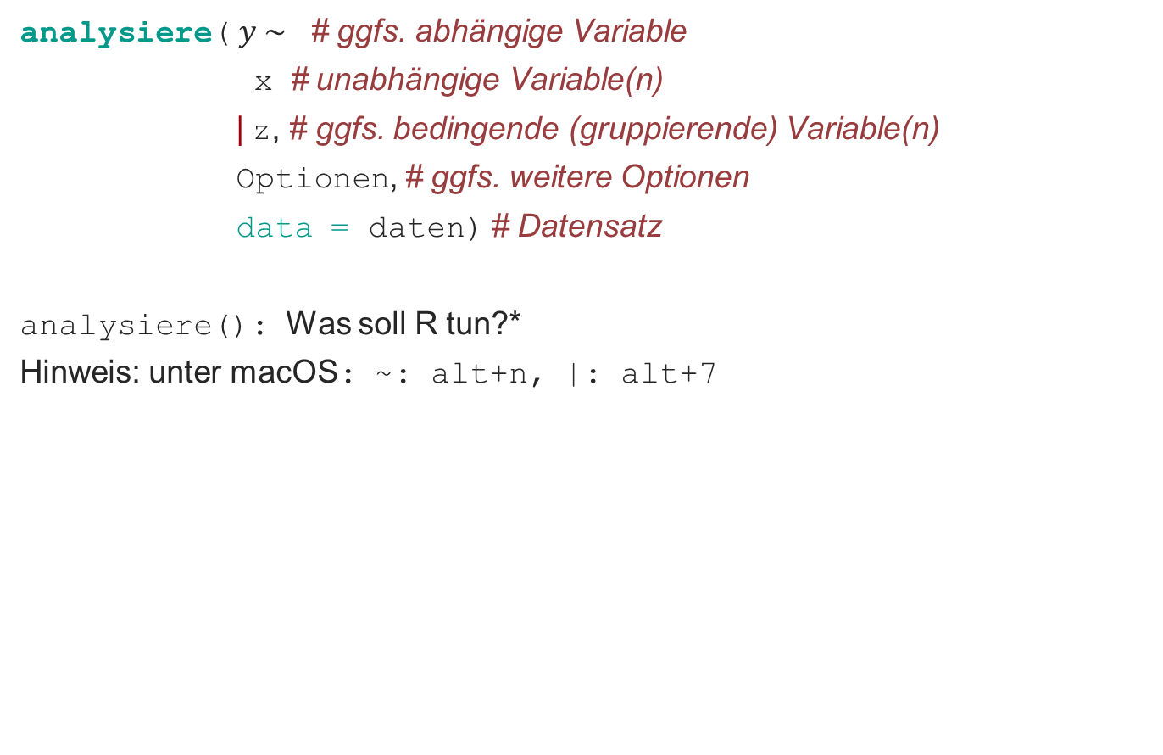
R-Training
Code: mosaic
analysiere($y \sim$ # ggfs. abhängige Variable
x # unabhängige Variable(n)
| z, # ggfs. bedingende (gruppierende) Variable(n)
Optionen, # ggfs. weitere Optionen
data = daten) # Datensatz
analysiere(): Was soll R tun?*
Hinweis: unter macOS: ~: alt+n, |: alt+7
*Befehlsübersicht hier.

Slide 14
R-Training
Zentrale Fragen
Was soll der Computer für mich tun?
Was muss der Computer dafür wissen?
meineanalyse( meiny ~ meinx, data = meinedaten)

Slide 15
R-Training
R Basics
R unterscheidet zwischen Groß- und Kleinbuchstaben.
R verwendet den Punkt. als Dezimaltrennzeichen.
Fehlende Werte werden in R durch NA kodiert.
Kommentare werden mit dem Rautezeichen # eingeleitet.
Eine Ergebniszuweisung erfolgt über <-.
%>% (Paket dplyr) übergibt Ergebnisse.
Hilfe zur Funktion foo:?foo

Slide 16
5 Beispiel Datenanalyse II:
Hypothesentest & Modellierung

Slide 17
APPENDIX:
Datenhandling

Slide 18
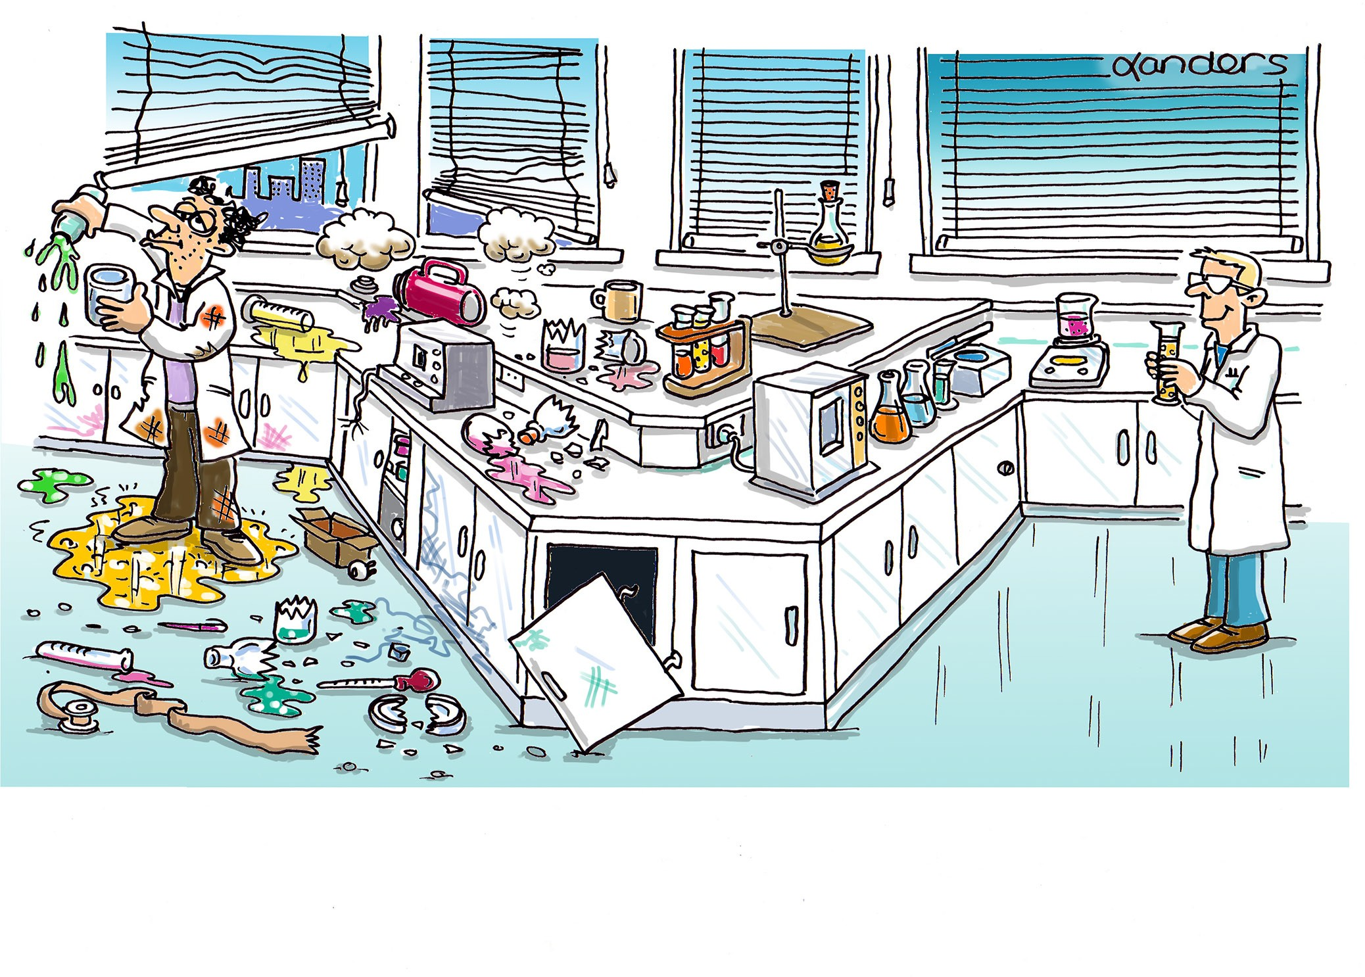
Datenhandling
Cartoon: Datenbereinigung
“Vergiss nicht, Deine schmutzigen Daten aufzuräumen.”*
*https://www.CAUSEweb.org/ © J. B. Landers, Überschrift J. A. Morrow

Slide 19
Datenhandling
Datenvorverarbeitung
Häufig müssen Daten vor der eigentlichen Analyse vorverarbeitet werden, z.B.:
Variablen auswählen: select()
Beobachtungen auswählen: filter()
Variablen verändern, neu erzeugen: mutate()
Beobachtungen zusammenfassen: summarise()
...
Das Paket dplyr* bietet dazu viele Möglichkeiten.
Umfangreiche Dokumentation: http://dplyr.tidyverse.org/index.html
*wird mit mosaic installiert und geladen.

Slide 20
Datenhandling
Vorbereitung
Einlesen der Tipping* Daten sowie laden des Pakets mosaic.
download.file("https://goo.gl/whKjnl", destfile = "tips.csv")
tips <- read.csv2("tips.csv")
# Alternativ - heruntergeladene Datei einlesen:
# tips <- read.csv2(file.choose())
library(mosaic) # Paket laden
*Bryant, P. G. and Smith, M (1995) Practical Data Analysis: Case Studies in Business Statistics. Homewood, IL: Richard D. Irwin Publishing

Slide 21
Datenhandling
Variablen auswählen: select()
tips %>%
select(sex, total_bill) %>%
inspect()
##
## categorical variables:
## name class levels n missing
## 1 sex factor 2 244 0
## distribution
## 1 Male (64.3%), Female (35.7%)
##
## quantitative variables:
## name class min Q1 median Q3 max mean sd
##1 total_bill numeric 3.07 13.3475 17.795 24.1275 50.81 19.78594 8.902412
## n missing
##1 244 0

Slide 22
Datenhandling
Logik
Logisches Und (∧): &: Eine und Verknüpfung von zwei Aussagen ist genau dann wahr, wenn beide Aussagen wahr sind.
Logisches Oder (∨): |: Eine oder Verknüpfung von zwei Aussagen ist genau dann wahr, wenn mindestens eine Aussage wahr ist.
Logische Verneinung (¬): !
Wahr: TRUE, Falsch: FALSE
Dabei wird vektorelementweise verglichen. Zusammenfassung durch Klammern.*
x <- c(TRUE, TRUE)
y <- c(TRUE, FALSE)
x & y
## [1] TRUE FALSE
x | y
## [1] TRUE TRUE
x | (!y)
## [1] TRUE TRUE
*Über all() ($∀$) und any() ($∃$) lassen sich Wahrheitsvektoren zusammenfassen.

Slide 23
Datenhandling
Übung: Logik
Was ergibt:(TRUE|FALSE) & (FALSE)
FALSE
TRUE

Slide 24
Datenhandling
Lösung Übung: Logik
Was ergibt:(TRUE|FALSE) & (FALSE)
FALSE
TRUE
TRUE oder FALSE ergibt TRUE. TRUE und FALSE ergibt FALSE, hier also a.

Slide 25
Datenhandling
Übung: Mengenlehre
Stimmt die Aussage: Wenn Beobachtungen anhand einer Und (∧) Verknüpfung ausgewählt werden, so werden mindestens so viele Beobachtungen wie bei einer Oder (∨) Verknüpfung ausgewählt?
Ja.
Nein.
Hundeliebhaber*in
Katzenliebhaber*in
20
10
15

Slide 26
Datenhandling
Lösung Übung: Mengenlehre
Stimmt die Aussage: Wenn Beobachtungen anhand einer Und (∧) Verknüpfung ausgewählt werden, so werden mindestens so viele Beobachtungen wie bei einer Oder (∨) Verknüpfung ausgewählt?
Ja.
Nein.
Nein: Während 10 Beobachtungen beide Bedingungen erfüllen (∧ in Mengenschreibweise, ∩), erfüllen 45 mindestens eine (∨, in Mengenschreibweise, ∪).
Hundeliebhaber*in
Katzenliebhaber*in
20
10
15

Slide 27
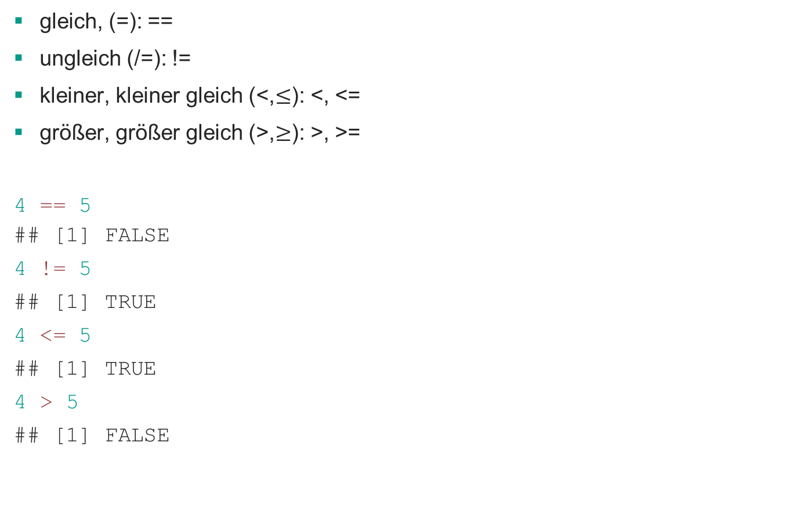
Datenhandling
Vergleichen
gleich, (=): ==
ungleich (/=): !=
kleiner, kleiner gleich (<,$≤$): <, <=
größer, größer gleich (>,$≥$): >, >=
4 == 5
## [1] FALSE
4 != 5
## [1] TRUE
4 <= 5
## [1] TRUE
4 > 5
## [1] FALSE

Slide 28
Datenhandling
Beobachtungen auswählen: filter()
tips %>%
filter(sex=="Female" & total_bill>20) %>%
inspect()
## categorical variables:
## name class levels n missing
## 1 sex factor 2 27 0
## 2 smoker factor 2 27 0
## 3 day factor 4 27 0
## 4 time factor 2 27 0
## distribution
## 1 Female (100%), Male (0%)
## 2 No (63%), Yes (37%)
## 3 Sat (48.1%), Sun (25.9%), Thur (22.2%) ...
## 4 Dinner (77.8%), Lunch (22.2%)
## quantitative variables:
## name class min Q1 median Q3 max mean sd
## 1 total_bill numeric 20.27 22.585 26.41 29.995 44.3 27.726667 6.594811
## 2 tip numeric 1.50 2.900 3.61 5.000 6.5 3.800370 1.191278
## 3 size integer 2.00 2.000 3.00 4.000 6.0 3.259259 1.227649
## n missing
## 1 27 0
## 2 27 0
## 3 27 0

Slide 29
Datenhandling
Offene Übung: Datensatz auswählen
Erzeugen Sie einen Datensatz, der nur die Variable tip enthält, und zwar für die Tische, an denen zum Dinner geraucht wurde.

Slide 30
Datenhandling
Lösung Offene Übung: Datensatz auswählen
Erzeugen Sie einen Datensatz, der nur die Variable tip enthält, und zwar für die Tische, an denen zum Dinner geraucht wurde.
smokingdinner <- tips %>% filter(time=="Dinner" & smoker=="Yes") %>% select(tip)

Slide 31
Datenhandling
Variablen verändern/erzeugen: mutate()
##
## quantitative variables:
## name class min Q1 median Q3 max mean sd
## 1 paid numeric 4.07 15.475 20.6 27.7225 60.81 22.78422 9.890116
## n missing
## 1 244 0
tips %>%
mutate(paid=total_bill+tip) %>%
select(paid) %>%
inspect()

Slide 32
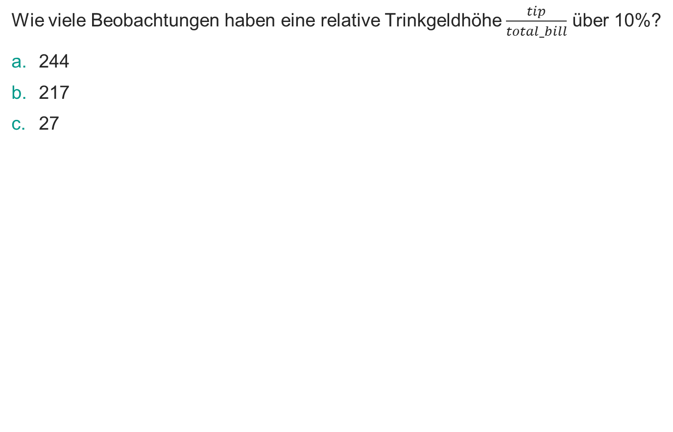
Datenhandling
Übung: Relative Trinkgeldhöhe
Wie viele Beobachtungen haben eine relative Trinkgeldhöhe $\frac{tip}{total_bill}$ über 10%?
244
217
27

Slide 33
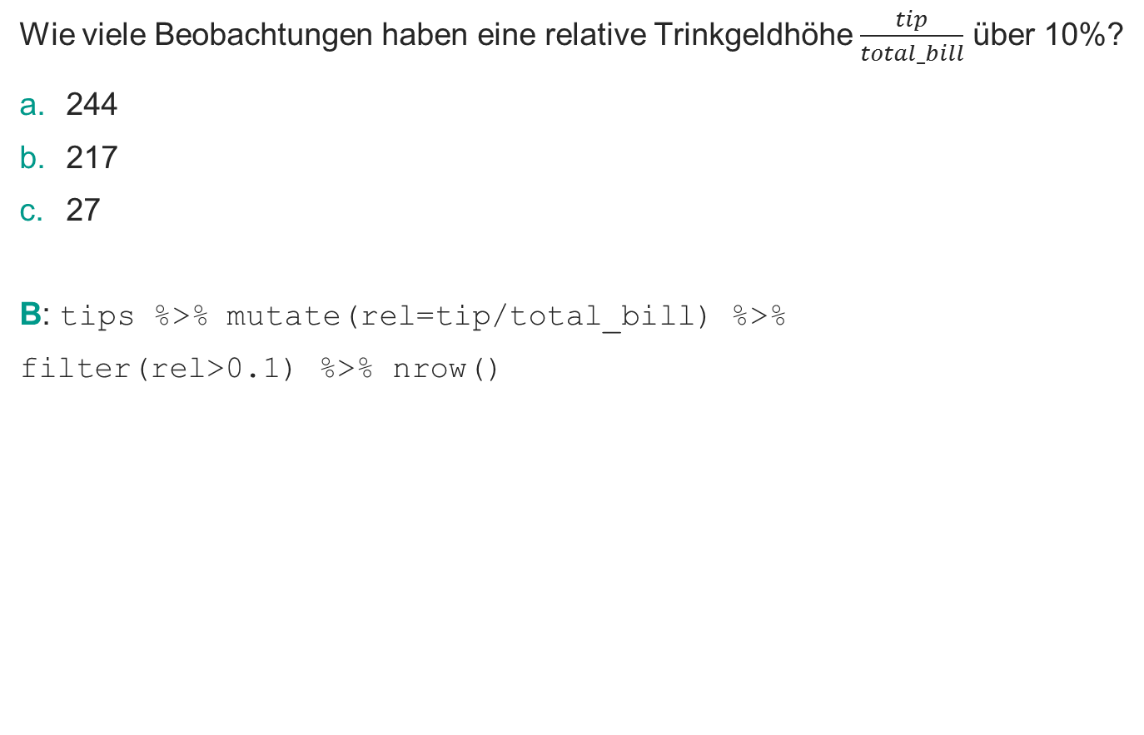
Datenhandling
Lösung Übung: Relative Trinkgeldhöhe
Wie viele Beobachtungen haben eine relative Trinkgeldhöhe $\frac{tip}{total_bill}$ über 10%?
244
217
27
B: tips %>% mutate(rel=tip/total_bill) %>%
filter(rel>0.1) %>% nrow()

Slide 34
Datenhandling
Variablen verändern: case_when()
## .
## high low middle
## 97 17 130
tips %>%
mutate(bill = case_when(total_bill <= 10 ~ "low",
total_bill <= 20 ~ "middle",
total_bill > 20 ~ "high")) %>%
select(bill) %>%
table()
Hinweis: Anstelle der letzten Abfrage (total_bill > 20) hätte auch einfach TRUE verwendet werden können.

Slide 35
Datenhandling
Übung: Variablen erzeugen
Welcher Befehl ist richtig, wenn die Personen die Raucher und Dinner sind eine Gruppe sein sollen, alle anderen eine andere?
tips %>% mutate(party = case_when((smoker=="Yes" & time=="Dinner") ~ "Party", TRUE ~ "No Party"))
tips %>% mutate(party = case_when((smoker=="Yes" | time=="Dinner") ~ "No Party" TRUE ~ "Party"))

Slide 36
Datenhandling
Lösung Übung: Variablen erzeugen
Welcher Befehl ist richtig, wenn die Personen die Raucher und Dinner sind eine Gruppe sein sollen, alle anderen eine andere?
tips %>% mutate(party = case_when((smoker=="Yes" & time=="Dinner") ~ "Party", TRUE ~ "No Party"))
tips %>% mutate(party = case_when((smoker=="Yes" | time=="Dinner") ~ "No Party" TRUE ~ "Party"))
smoker=="Yes" & time=="Dinner" sind Raucher und Dinner, also A.

Slide 37
Datenhandling
Daten zusammenfassen: summarise()
tips %>%
summarise(mean_bill=mean(total_bill), n=n())
## mean_bill n
## 1 19.78594 244

Slide 38
Datenhandling
Nach Gruppen zusammenfassen: group_by()
tips %>%
group_by(sex, time) %>%
summarise(mean_bill=mean(total_bill), n=n())
## # | A tibble: 4 x 4
## # | Groups: sex [?]
## | sex | time | mean_bill | n
 | <fctr> | <fctr> | <dbl> | <int>
## 1 | Female | Dinner | 19.21308 | 52
## 2 | Female | Lunch | 16.33914 | 35
## 3 | Male | Dinner | 21.46145 | 124
## 4 | Male | Lunch | 18.04848 | 33

